Slide 1
Les peintres français et la fleur
.

Slide 2
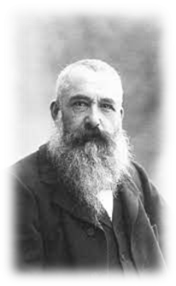
Claude Monet
Il est né à Paris, France en 1840.
Il est l’un des peintres impressionniste les plus célèbres.
,, Je fais ce que je peux pour exprimer ce que je ressens en présence de la nature .‘’

Slide 3
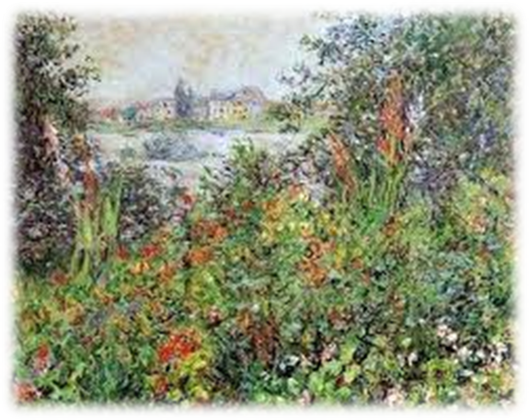
Les peintres impressionnistes
Monet
Pissaro
Césanne
Degas
Gaugin
Vincent van Gogh

Slide 4
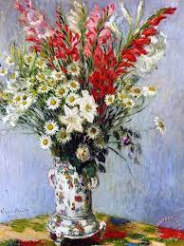
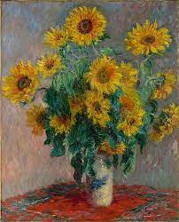
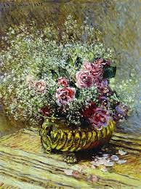
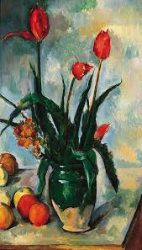
La nature morte

Slide 5
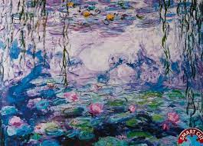
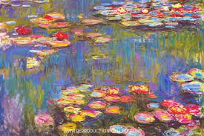
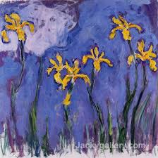
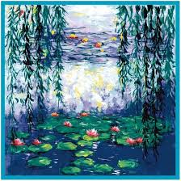
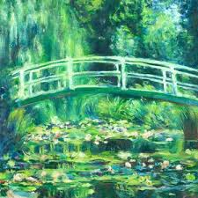
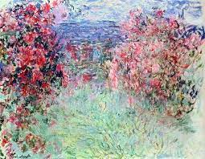
Les nénuphars – les nénuphars et le pont japonais – les iris – les roses

Slide 6
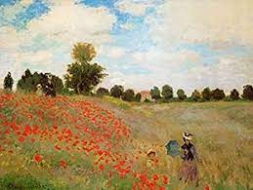
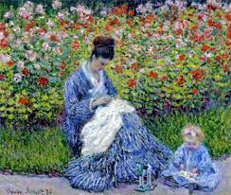
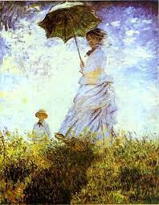
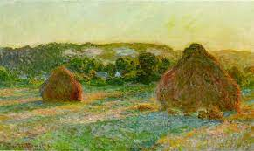
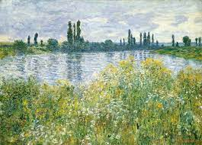
Les coquelicots – Camille Monet et l’enfant au jardin –La dame au parasol – Les mules

Slide 7
Merci pour votre attention
Ljaić Dalia IX
Kuč Merjem IX
Džudžević Sumeja
Ajkuna – Alma Dacić, professeur

